Slide 1
Parodontologické minimum pro prekliniku

Slide 2
Parodontologie
Obor zubního lékařství, který se zabývá onemocněním parodontu
Onemocnění parodontu
= parodontopatie

Slide 3
Parodont
Alveolární kost – jamky zubní-alveoly
Cement – úpon periodontálních vláken (vazů) Zub je v čelisti zavěšen!!!

Slide 4
Morfologie parodontu
Parodont = závěsný aparát
Krycí tkáně epitelového původu
gingiva-
spojovací epitel
Podpůrné tkáně mezenchymálního původu
periodontální vazy
kost
cement

Slide 5
Dáseň - gingiva
Kryje alveolární výběžek – jeho limbální část,
okraj probíhá podél cementosklovinné hranice a přesahuje ji o cca 2 mm.
Gingiva volná (marginální) – nemá pevný podklad a přikládá se k zubu
Gingiva připojená – má povný podklad, není pohyblivá.

Slide 6
Dáseň - gingiva
Za volnou gingivou je fyziologický dásňový
žlábek – sulcus gingivae (lze zasunout sondu do hloubky ca 2 mm). V sulku je tekutina –
sulkulární tekutina.
Volná gingiva je od připojené oddělena paramarginální rýhou.

Slide 7
Dáseň - gingiva
Připojená (alveolární gingiva) – pevně připojena k podkladu.
Šíře 3 – 4 mm, ve frontálním úseku cca 2mm. Dolíčkování - stippling
Od alveolární sliznice oddělena mukogingivální hranicí
Alveolární sliznice je posunlivá, červenější.

Slide 8
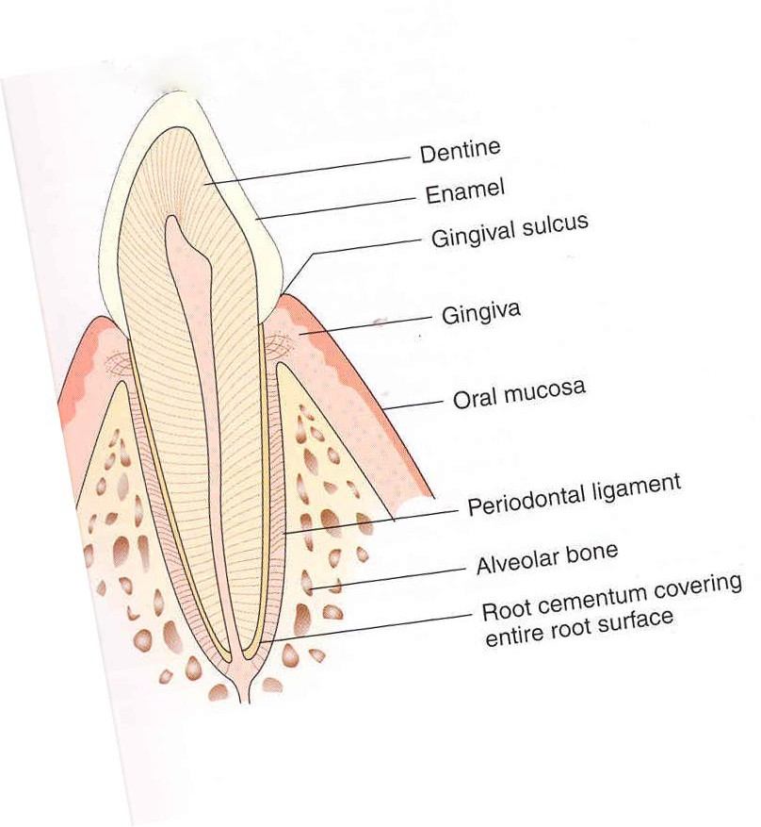

Slide 9
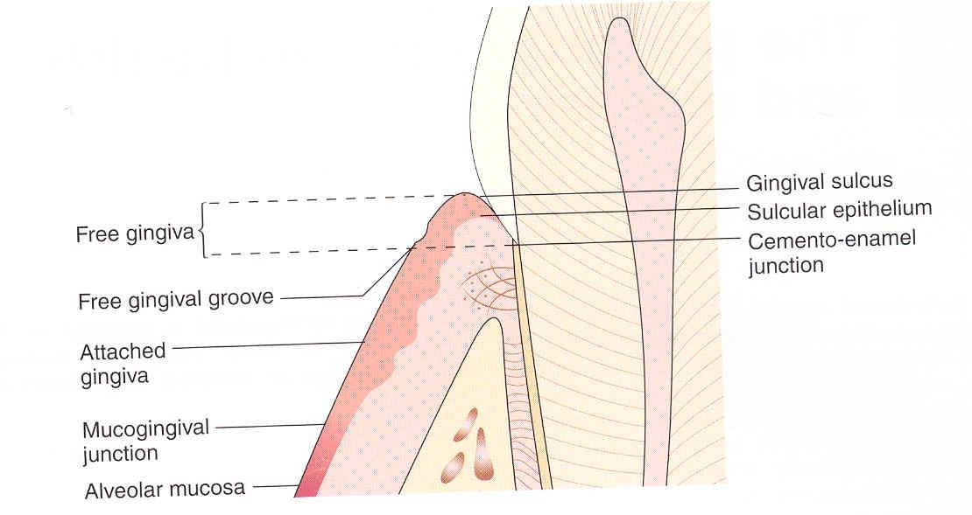

Slide 10
Gingivodentální spojení
Spojovací spitel
Stratum basale
Stratum suprabasale

Slide 11
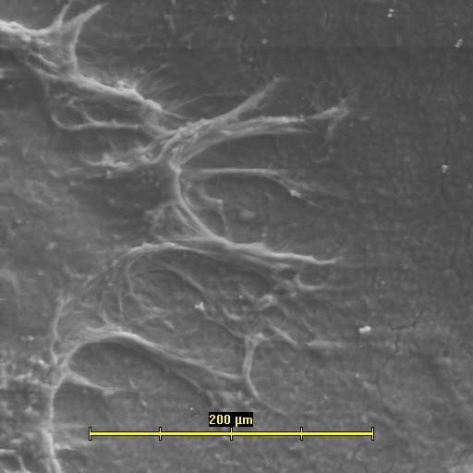
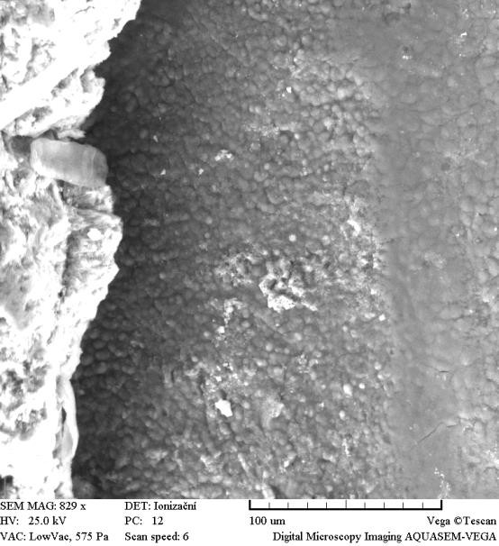
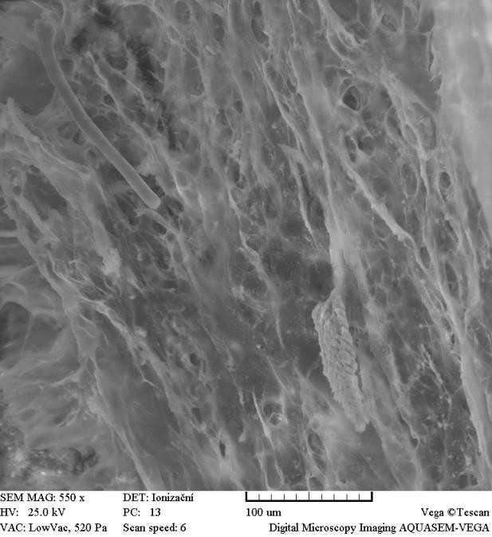
Cement
Pokrývá zubní kořen Obsahuje 50% anorganických látek
Upínají se do něj kolagenní vlákna, která upevňují zub v lůžku (Sharpeyova vlákna)
Tenká vrstva cementu v cervikální oblasti

Slide 12
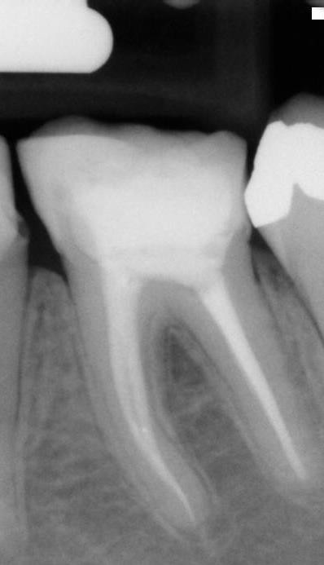
Alveolární kost
Kompakta – lamina dura
Spongióza

Slide 13
Periodoncium
Vyplňuje periodontální štěrbinu
(je široká 0,4 – 1,5 mm)z 20 – 35 %. Zbytek řídké vazivo s fibroblasty, nervy a cévami.

Slide 14
Periodoncium
Vlákna supraalveolární
Probíhají různými směry, spojují papily a vrcholky mezizubních sept
Intraalveolární (Sharpeyova vlákna)
Horizontální
Šikmá
Apikální
Hřebenová
Interradikulární

Slide 15
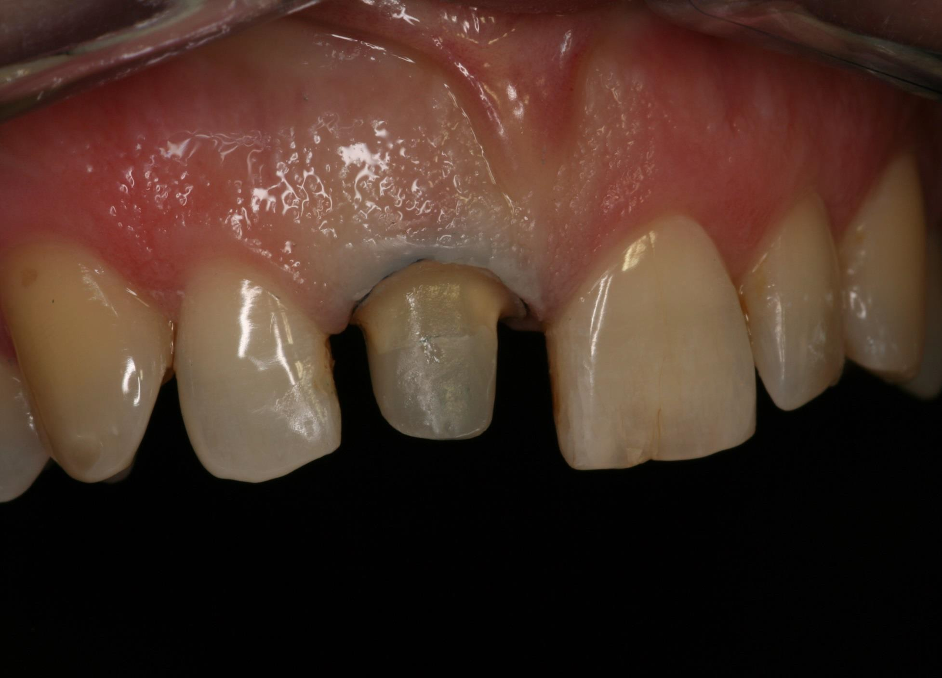

Slide 16
Parodontopatie - rozdělení
Záněty dásní – gingivitidy
Zánět hlubších struktur parodontu – parodontitis
Nazánětlivá onemocnění parodontu - gingivální recesy

Slide 17
Onemocnení parodontu příčiny
Vlivy zevní (místní) Zubní plak – biofilm Zubní kámen
Vadné stomatologické práce Mukogingivální poruchy Trauma a traumatizace

Slide 18
Onemocnení parodontu příčiny
Vlivy zevní (místní) Zubní plak – biofilm Zubní kámen
Vadné stomatologické práce Mukogingivální poruchy Trauma a traumatizace

Slide 19
Onemocnení parodontu příčiny
Vlivy celkové
genetická predispozice (dědičnost)
celková onemocnění (hlavně diabetes mellitus, leukémie,HIV infekce)
užívání některých léků (cyklosporin A, imunosupresiva, cytostatika, blokátory kalciových kanálů)
gravidita,laktace,klimakterium, puberta

Slide 20
Onemocnění parodontu
Záněty dásní – gingivitidy
Změny na dásních z důvodů celkových onemocnění nebo užívání léků
Parodontitis – zánět hlubších struktur parodontu – postižena nejen dáseň, ale také periodontální vazy a kost. Typická je tvornba parodontálních chobotů (kapes)
Nezánětlivá onemocnění (recesy)
Mukogingivální poruchy

Slide 21
Diagnostika
Anamnéza
Klinické vyšetření, změření indexů
Rtg vyšetření (i.o. status, OPG)
Stanovení diagnózy a sestavení léčebného plánu.

Slide 22
Anamnéza (historie pacienta)
Obtíže
Dosavadní průběh onemocnění včetně dosavadních léčebných postupů
Dosavadní orální hygienické návyky
Profesionální a sociální situace
Kouření
Výskyt onemocnění v rodině
Choroby:

Slide 23
Anamnéza
Choroby: Hypertenze Choroby srdce Diabetes Alergie Revmatismus Žloutenka
Jiné HIV
Těhotenství

Slide 24
Klinické vyšetření
Komplexní
Zaměřuje se na parodont Vyšetřuje se :
Přítomnost plaku, jeho množství Krvácení dásně – papil
Hloubka parodontálních kapes (chobotů)
Viklavost (I. – III.stupně)
Rtg vyšetření je nezbytné pro pootvrzení parodontitidy

Slide 25
Nástroje v parodontologii
WHO sonda
Williamsova sonda (williams-Fox)
Nabersova sonda (furkační)
Speciální sondy (Florida Probe aj.)

Slide 26
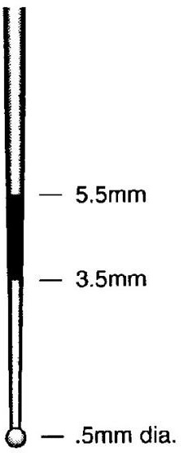
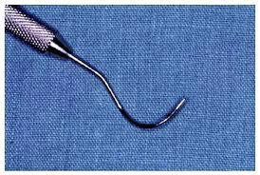
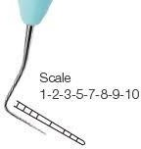
Sondy
WHO
Williams
Nabers

Slide 27
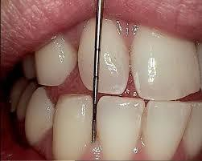
Sondování
Vyšetření hloubky chobotu (u zdravého parodontu zavádíme
sondu do sulku)
na 4 místech – meziobukálně, bukálně, distobukálně, orálně první návštěva – ještě mezioorálně a distoorálně = šestibodové měření
tlak – 0,25 N (gentle probing – opatrná sondáž)

Slide 28
Vizualizace plaku
Sonda
Barviva
Tablety

Slide 29
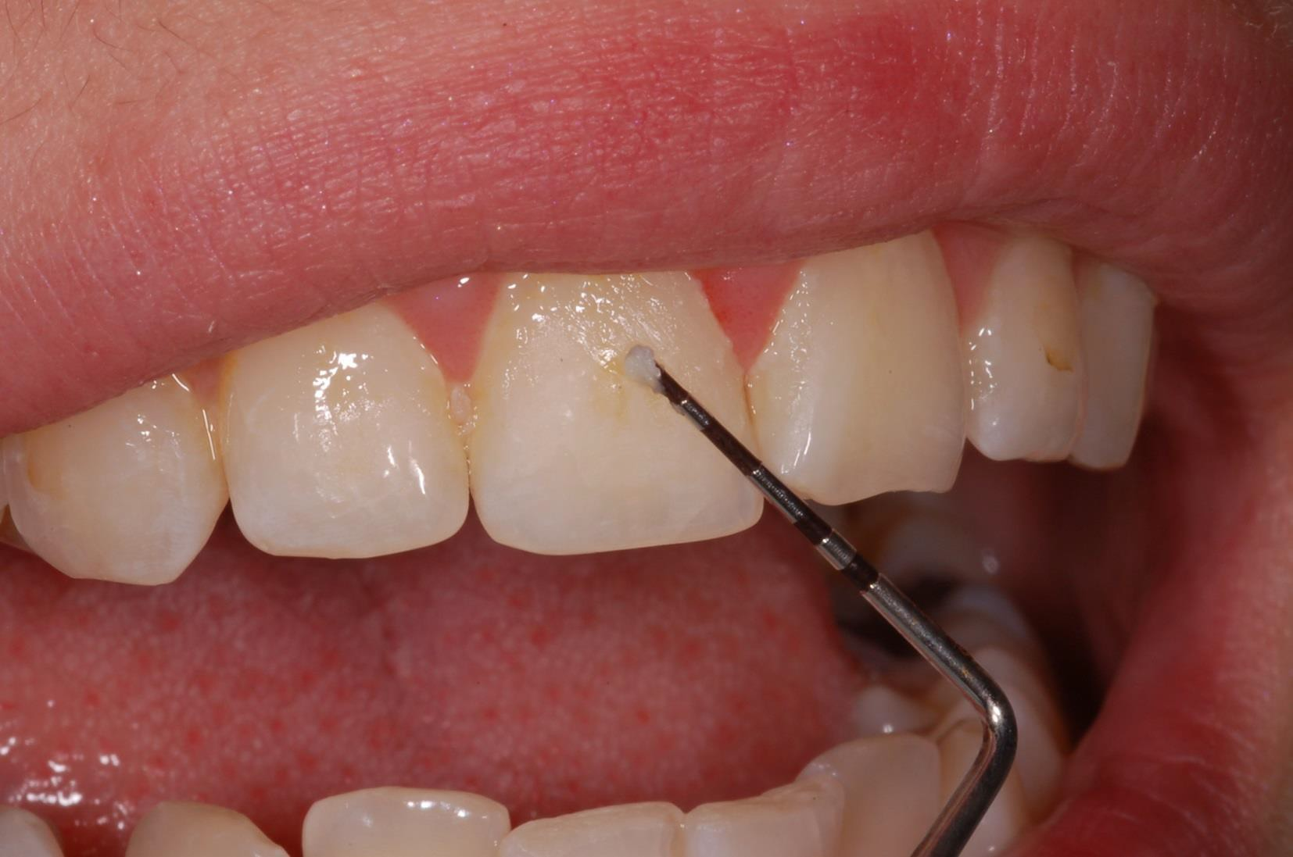
Plak

Slide 30
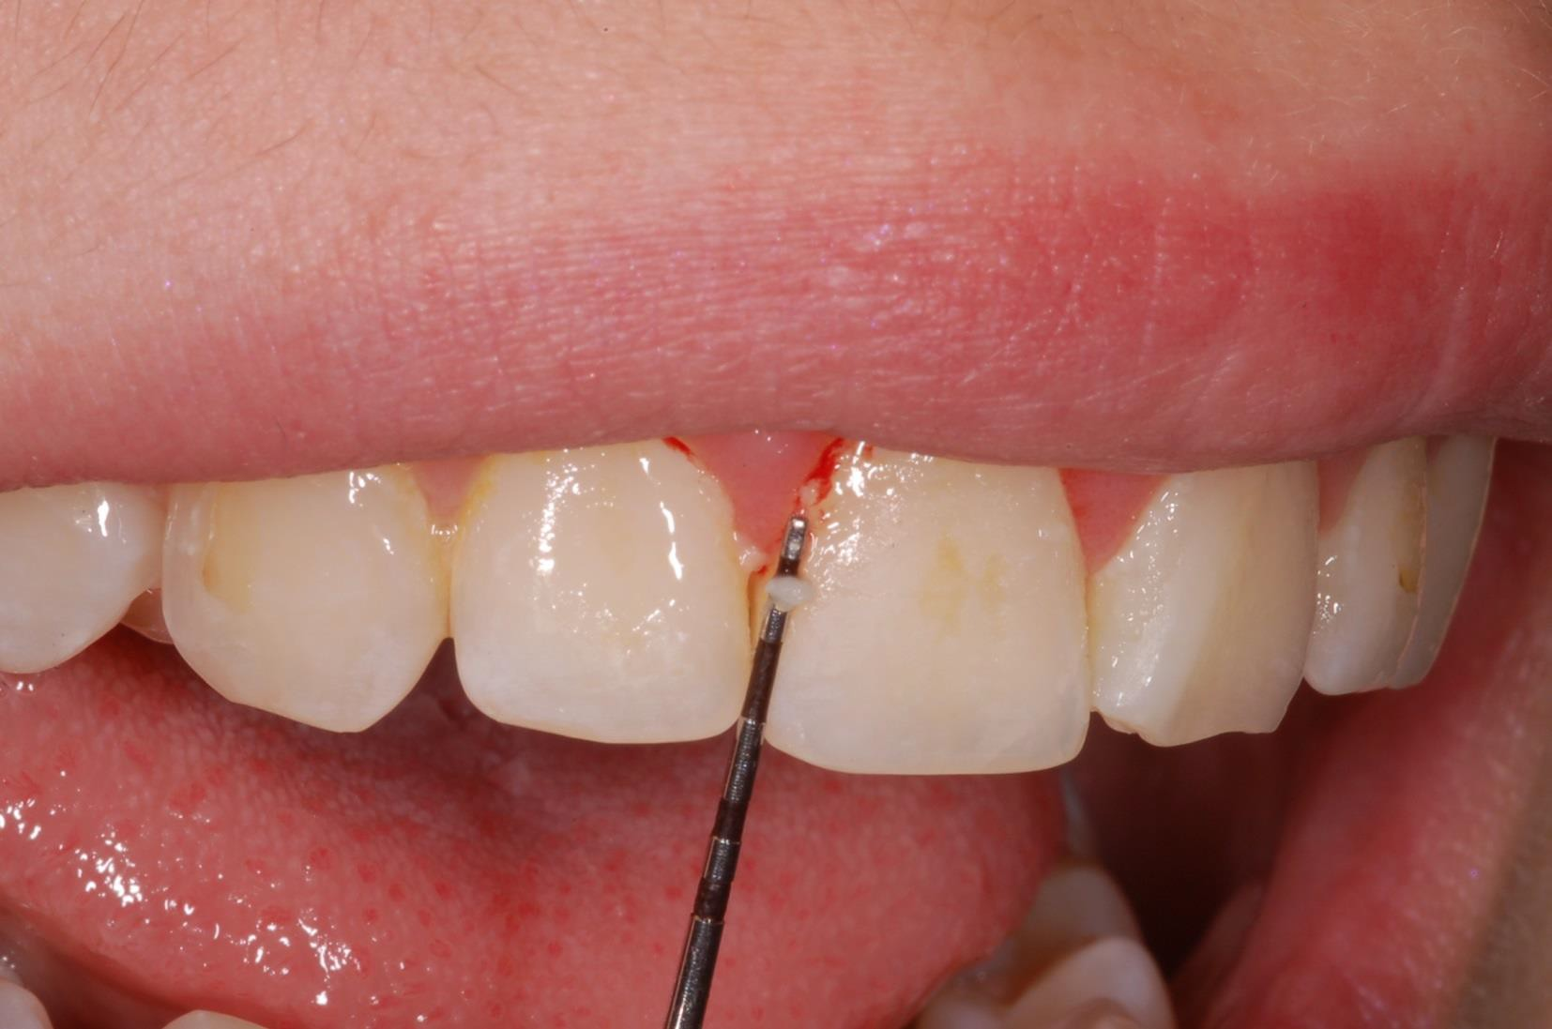
Plakem indukovaný zánět

Slide 31
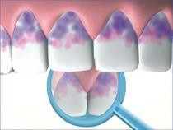
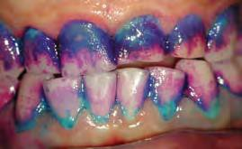
Detekce plaku
Pomocí tabletek, roztoků, peletek,…
Tri Plague ID gel – nanést gel (peletkou, štětečkem), opláchnout
vodou, odsát – vyhodnocení:
Modrá/fialová- starý plak (48hodin), červená/růžová –čerstvě vytvořený plak, světle modrá- vysoce rizikový plak (pH pod 4.5)

Slide 32
Indexy
Číselné charakteristiky, které pomáhají objektivizovat situaci:
K určitému nálezu se přiřadí číslice – skóre podle závažnosti.
Se získanými čísly se pracuje – součet skŕe,
popř součet dělený počtem vyšetřených míst.

Slide 33
Indexy plaku – plaque indexy
K vyšetření orálního zdraví (ve vztahu ke kazu a onemocněním parodontu)
Ke kontrolám terapeutických opatření
U všech zubů nebo u 16,21,24,36,41,44. Skóre se dělí počtem vyšetřených míst Gravimetrické a planimetrické testy

Slide 34
Modifikovaný Approximalraum- Plaque-Index (API)(Lange)
Když se plak obarví, stomatolog hodnotí pouze
přítomnost plaku v aproximálním prostoru pomocí ano/ne.
API = (součet pozitivních nálezů s plakem /
součet hodnocených proximálních prostorů) x 10

Slide 35
Modifikovaný Plaque-index (Quigley, Hein)
stupeň 0: žádný plak
stupeň 1: ojedinělé ostrůvky plaku
stupeň 2: jednoznačná, souvislá linie u okraje gingivy do 1 mm šířky
stupeň 3: plak je rozšířen v cervikální třetině korunky
stupeň 4: plak zasahuje až do střední třetiny korunky
stupeň 5: plak zasahuje do koronální třetiny korunky

Slide 36
Plaque-index (PlI) (Silness a Loe)
stupeň 0: plak nelze najít ani inspekcí ani sondáží
stupeň 1: neviditelný, tenký film plaku lze ozřejmit pouze, setřeme-li ho sondou
stupeň 2: mírné nahromadění plaku, viditelné pouhým okem, interdentální prostor není vyplněn plakem
stupeň 3: silné nahromadění plaku, které zaplňuje i aproximální prostory

Slide 37
Modifikovaný Approximalraum- Plaque-Index (API)(Lange)
API 25 % odpovídá optimální ústní hygieně
API 25–39 % vypovídá o dobré hygieně
API 40–69 % odpovídá horší hygieně
API 70–100 % vypovídá o nedostatečné ústní hygieně

Slide 38
Index krvácivosti papily
0
Žádné krvácení
1
Bod
2
3
Proužek
4
Trojúhelník
Kapka

Slide 39
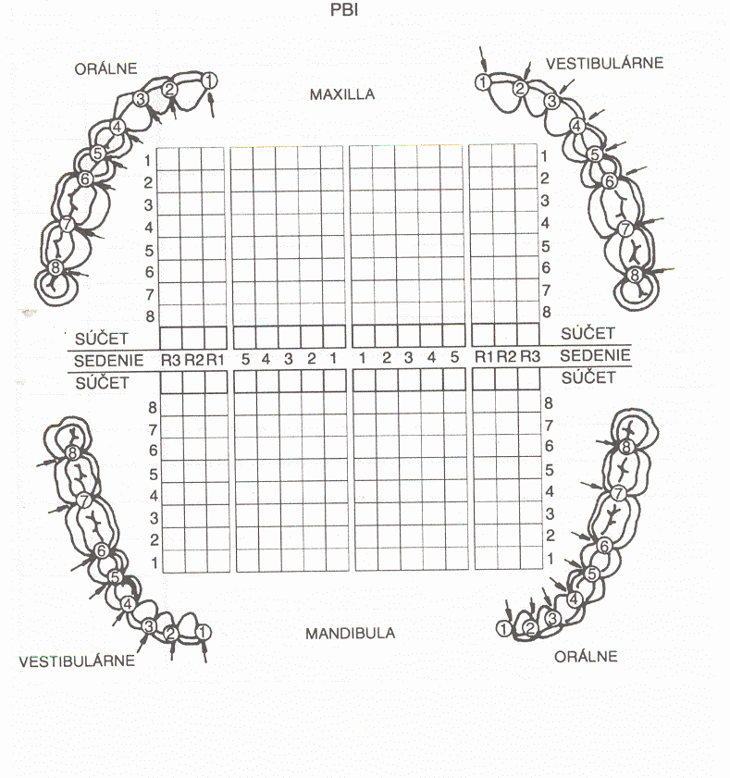
Měření a výpočet indexu, jeho význam
1 | 2
3 | 2
3 | 1
2 | 2
1 | 0
0 | 2
2 3
12 14
1 1
2 2
0 4
0 3
3 4
2 3
1 0
9 17
52:28= 1,8
52/28

Slide 40
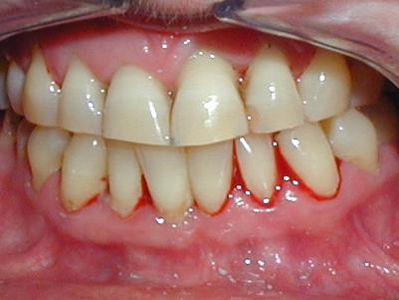

Slide 41
CPITN
(Comunity periodontal index of treatment needs)

Slide 42
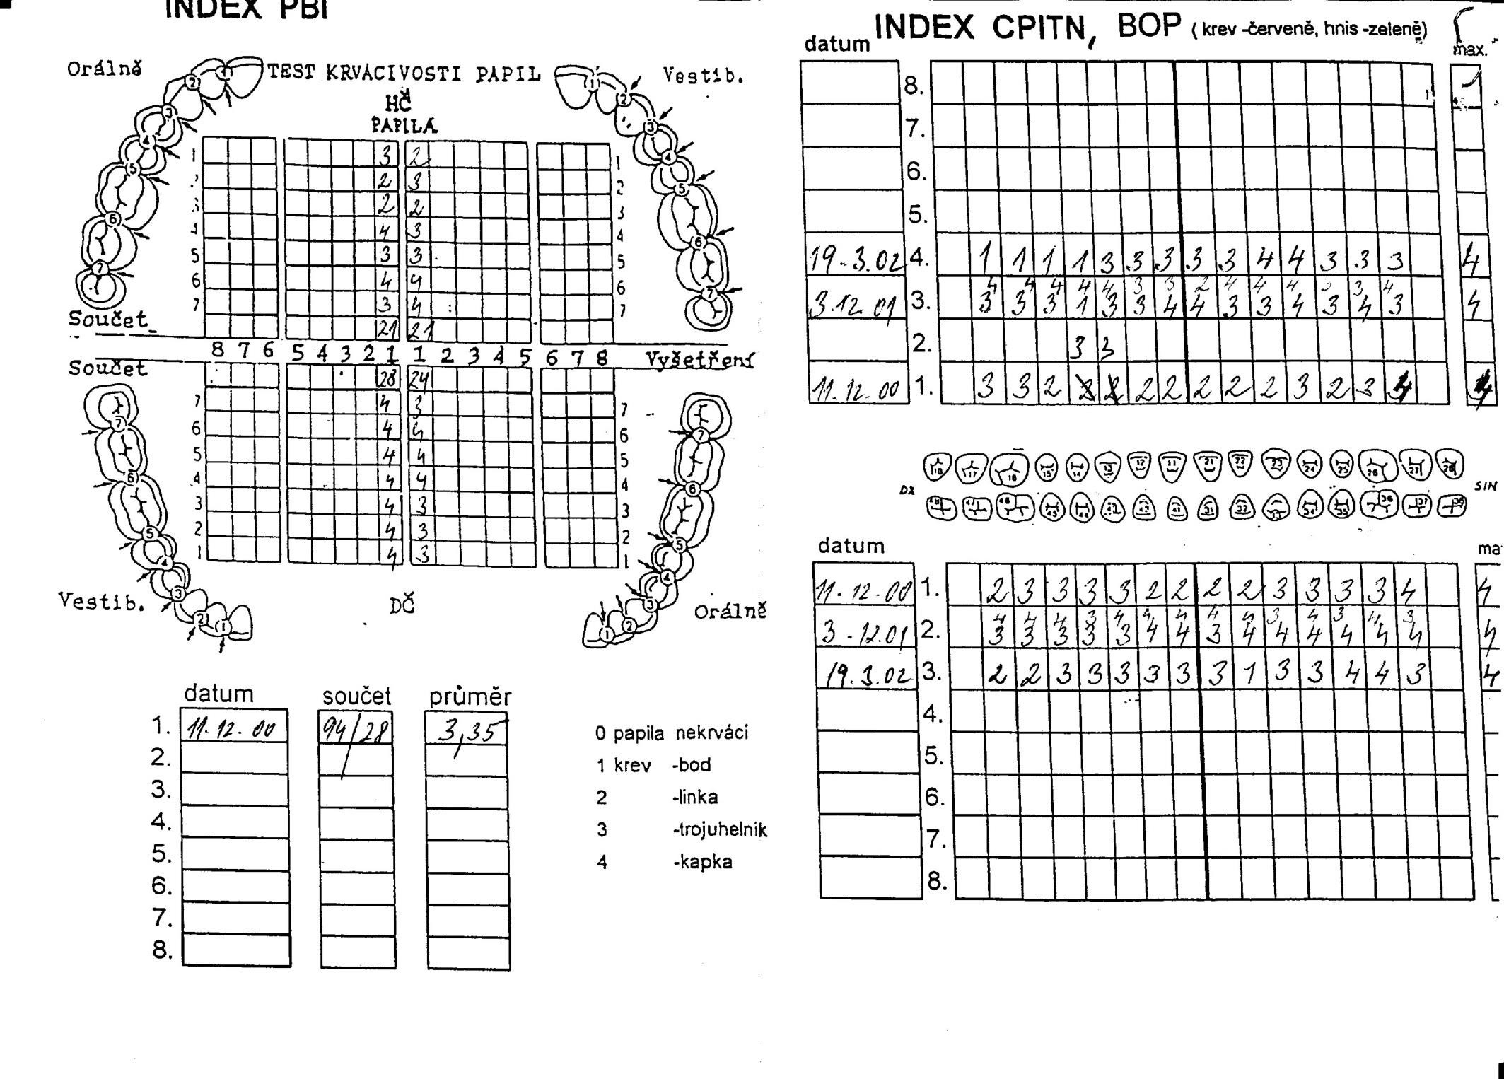

Slide 43
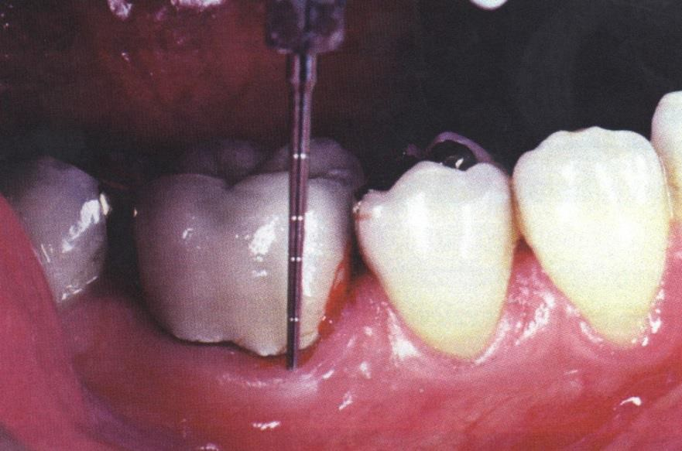
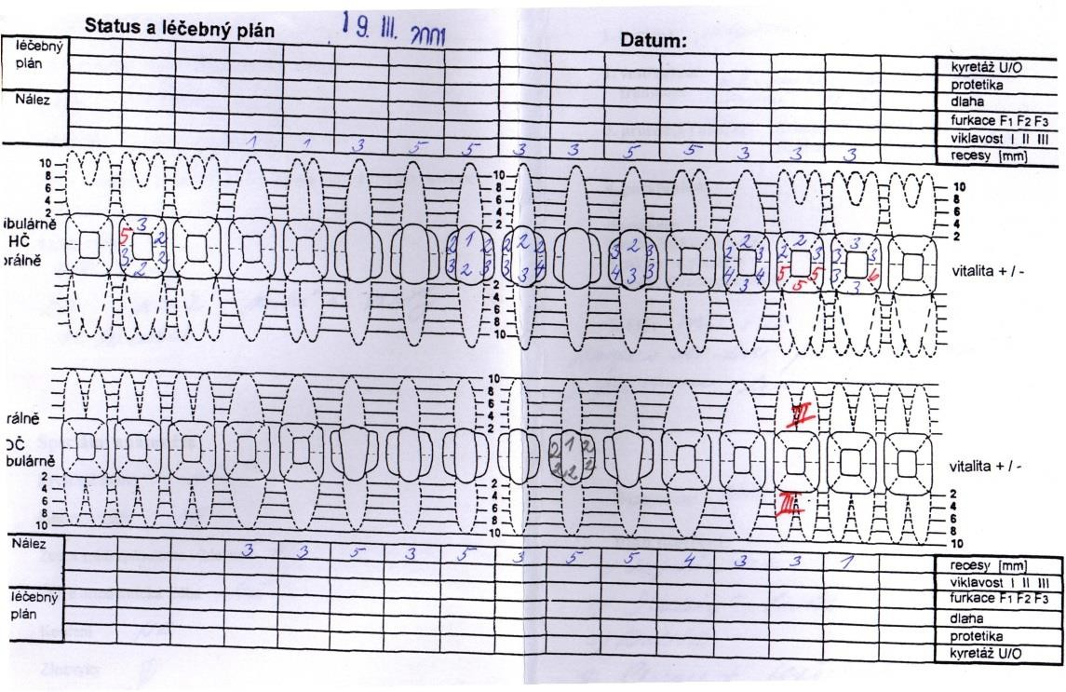
Měření hloubky parodontálních chobotů

Slide 44
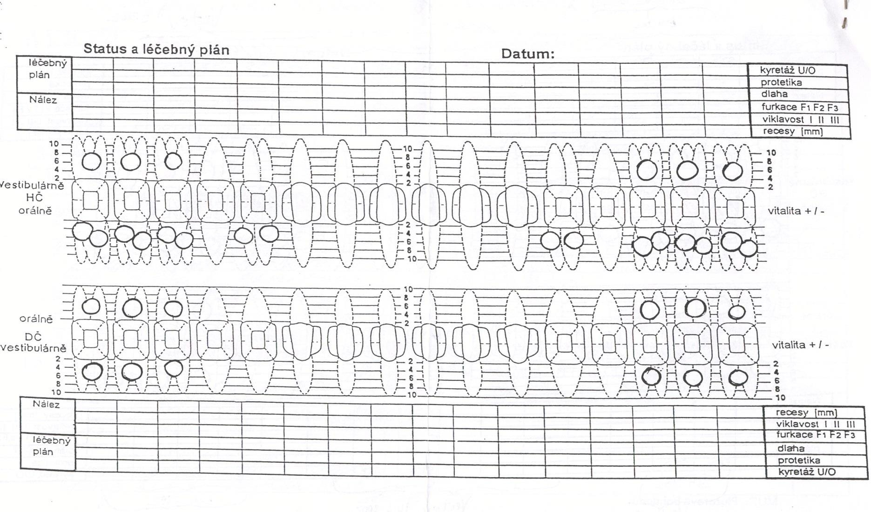
HPCH

Slide 45
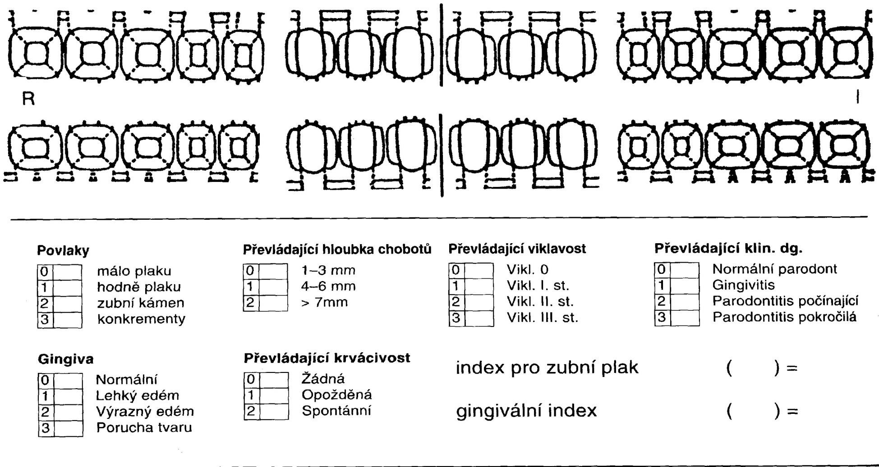

Slide 46
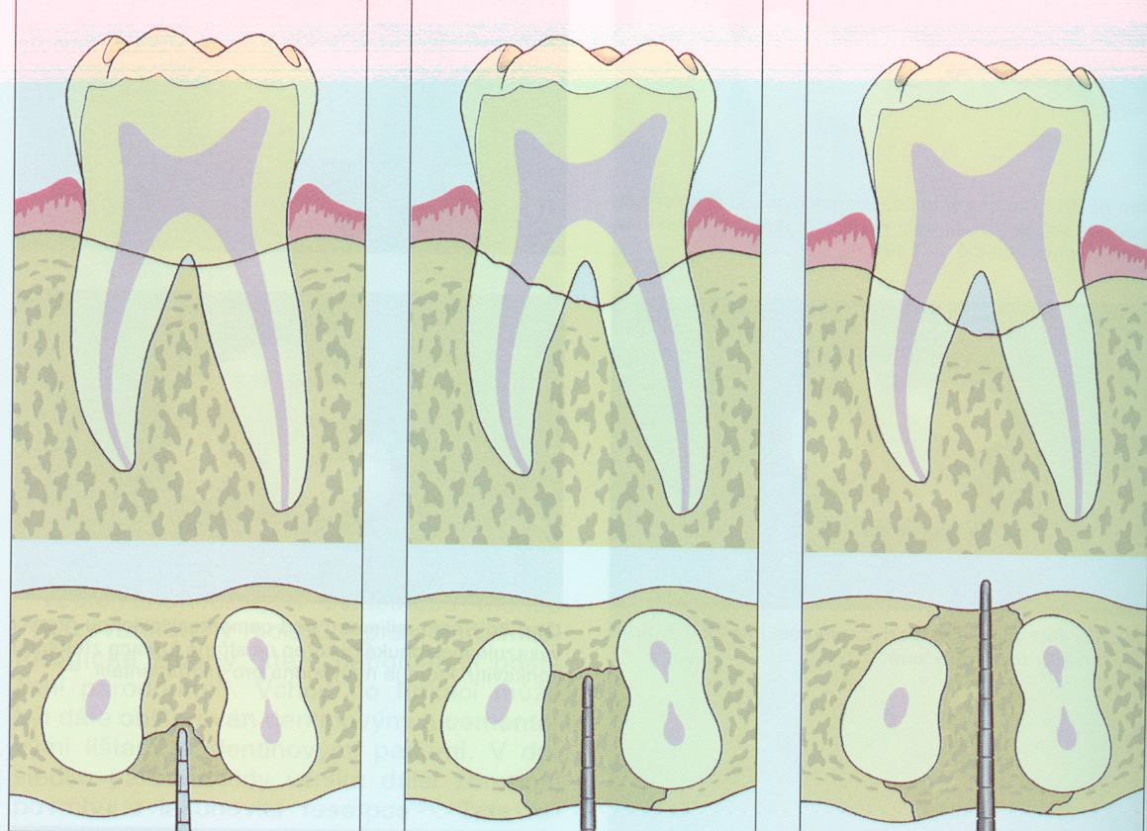
Furkace
Klasifikace I. – III.

Slide 47
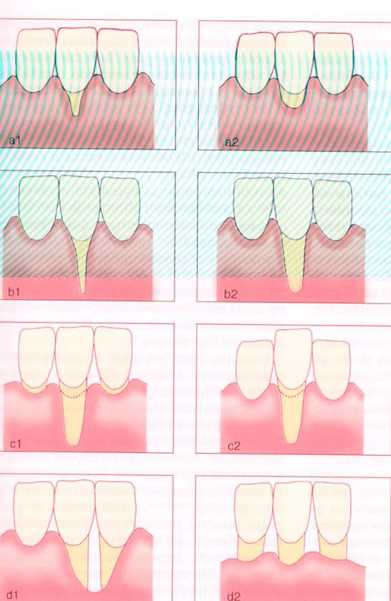
Gingivální recesy
Klasifikace
1
2
3
4

Slide 48
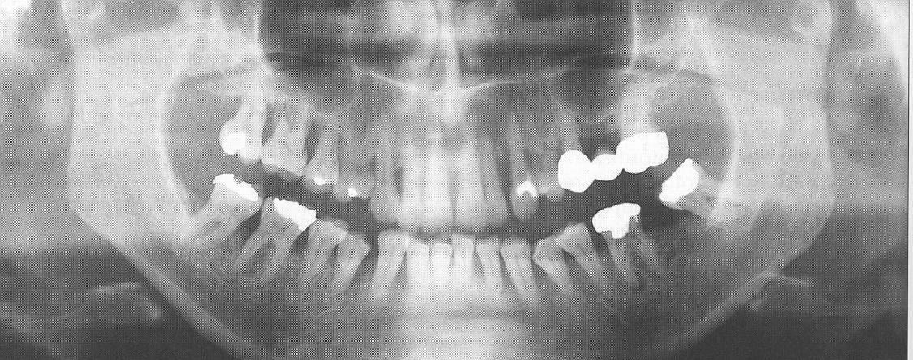
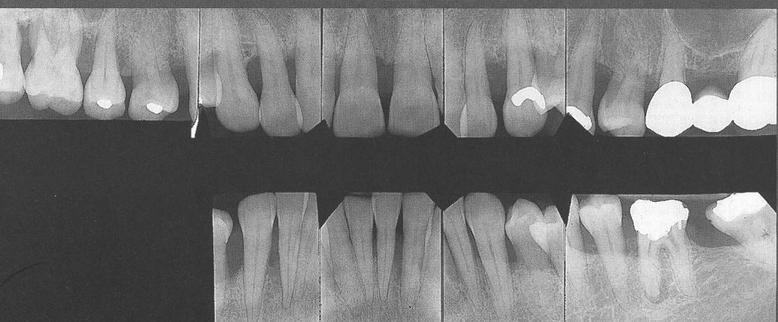
Rtg vyšetření v parodontologii

Slide 49
Léčebný plán
Hygienická fáze
- domácí péče
- profesionální péče
Konzervativní ošetření – odstranění zubního kamene supra a subgingiválního. Odstranění zubního plaku

Slide 50
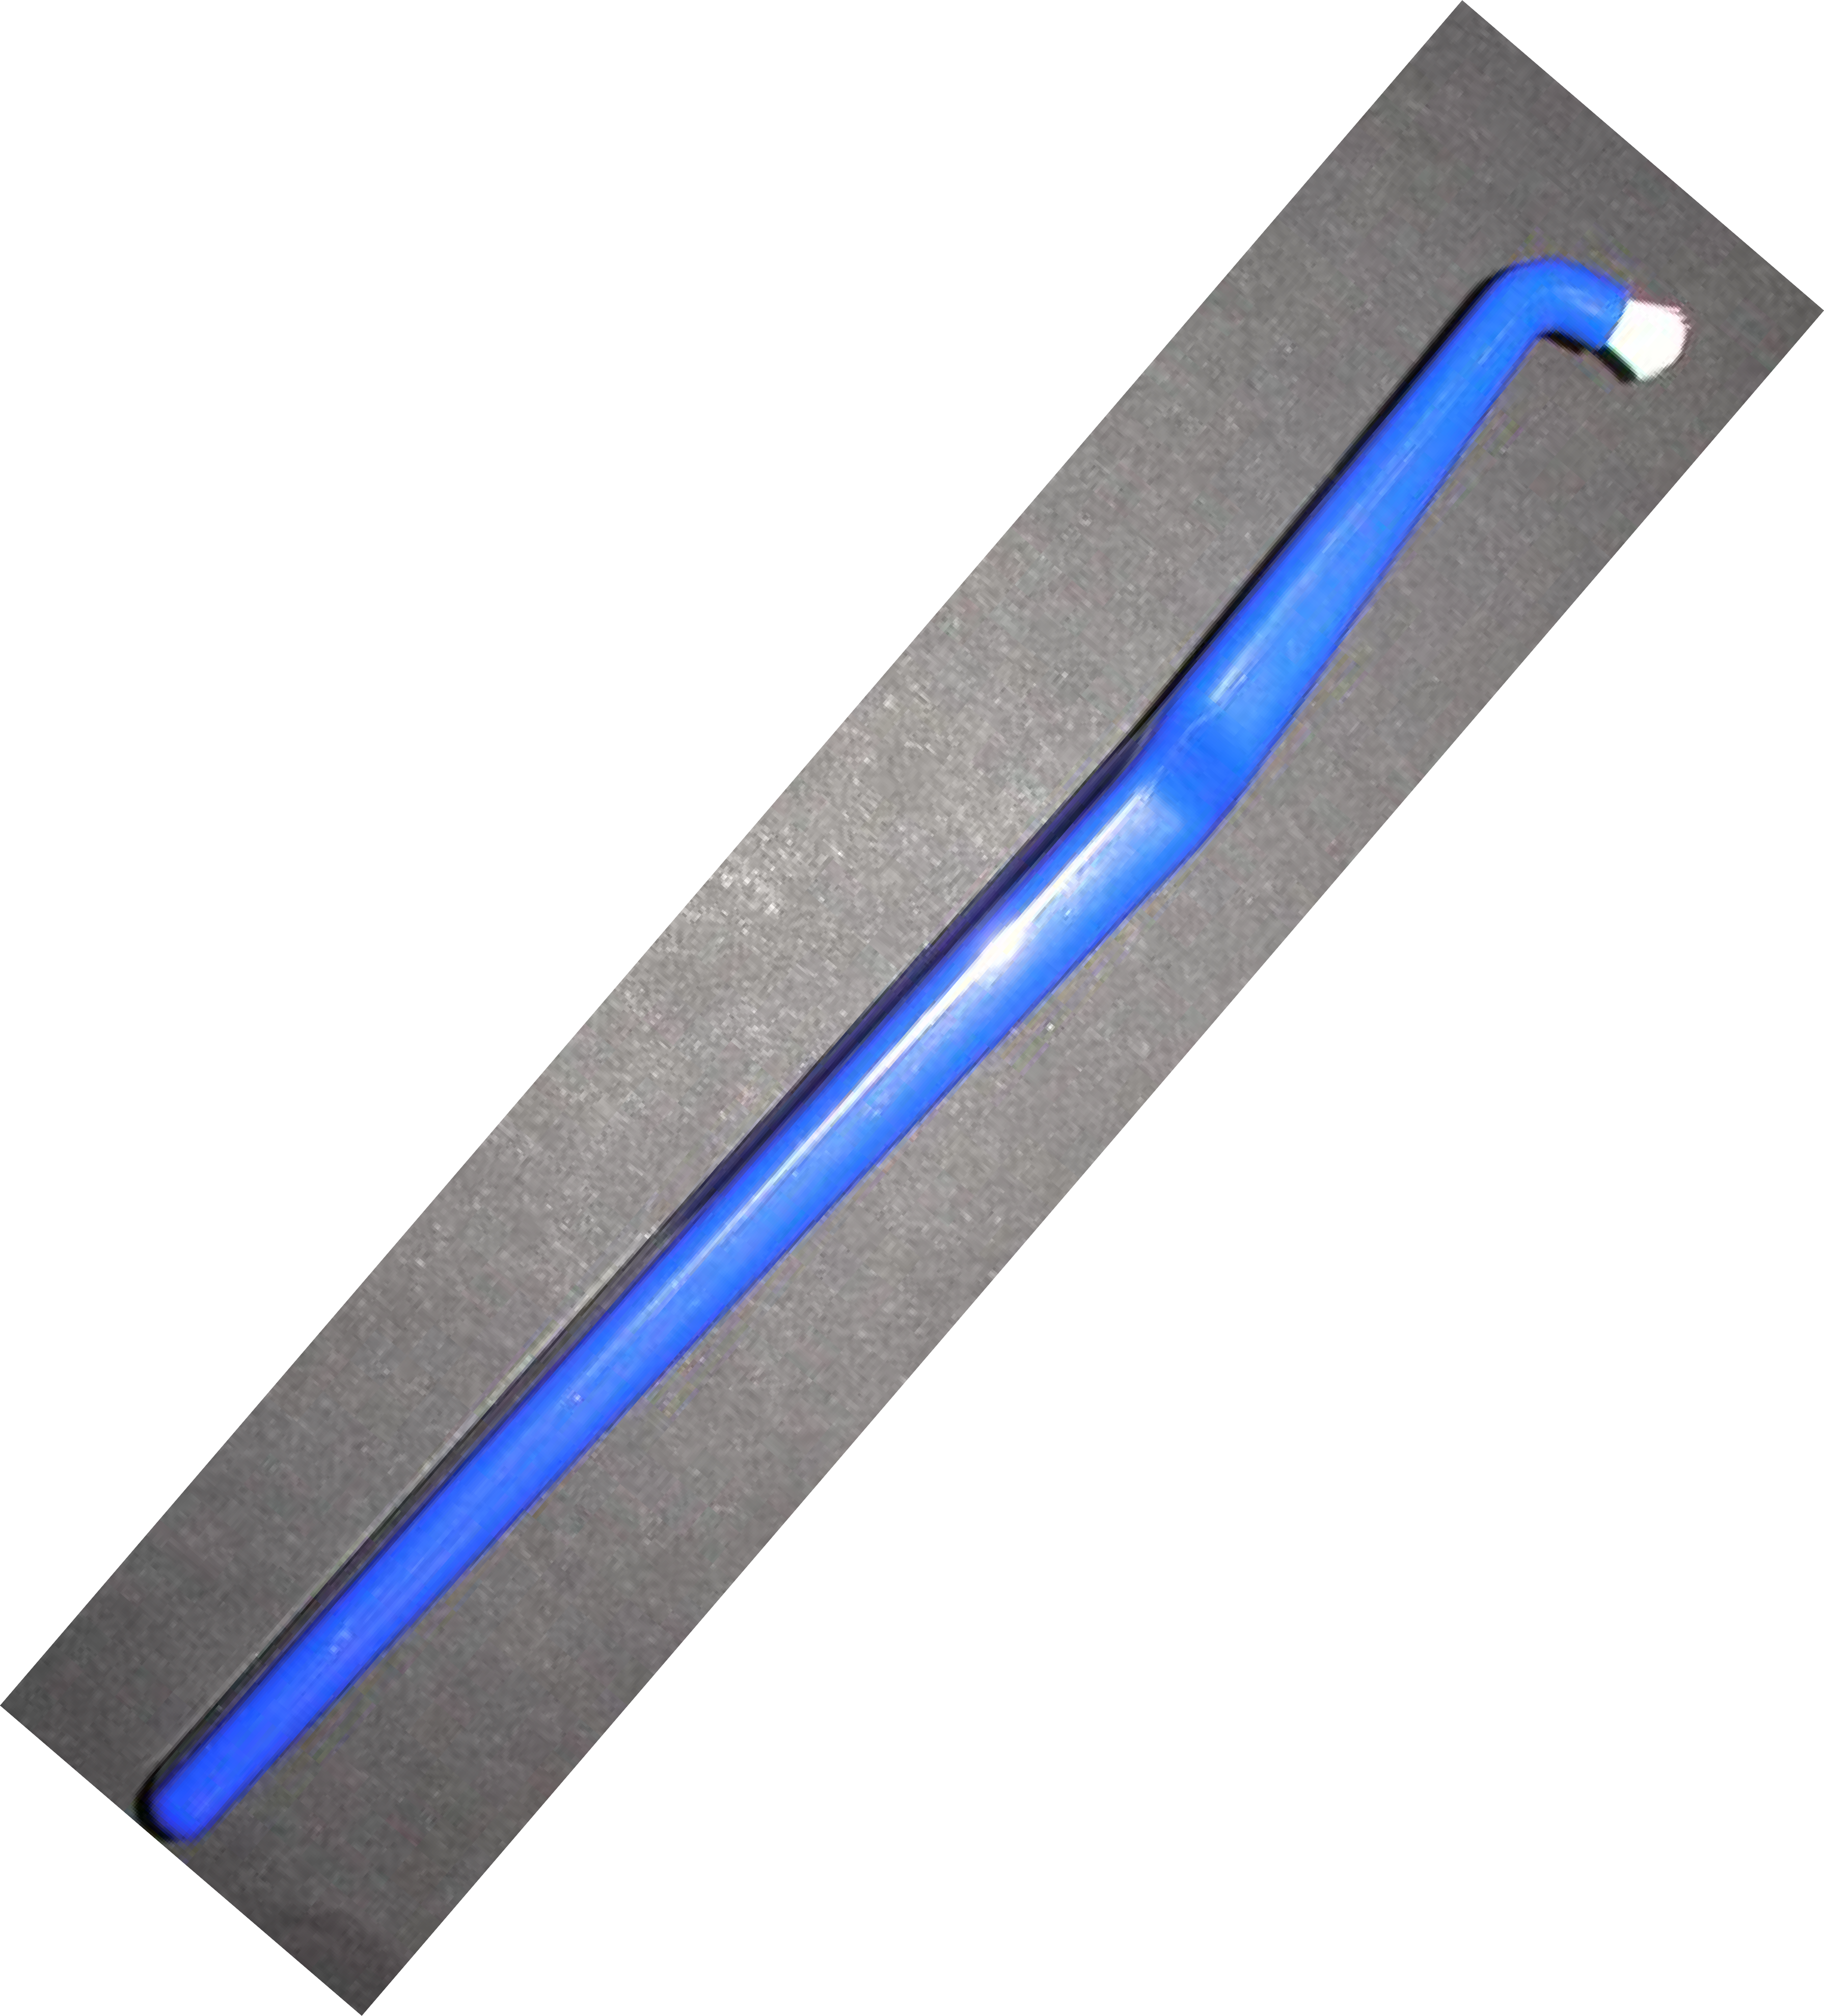
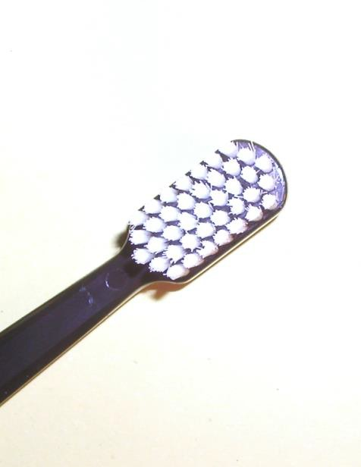
Terapie
1. Ústní hygiena – domácí a profesionální

Slide 51
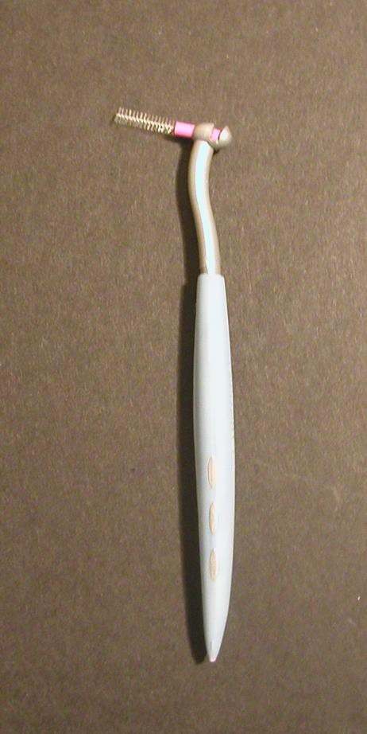
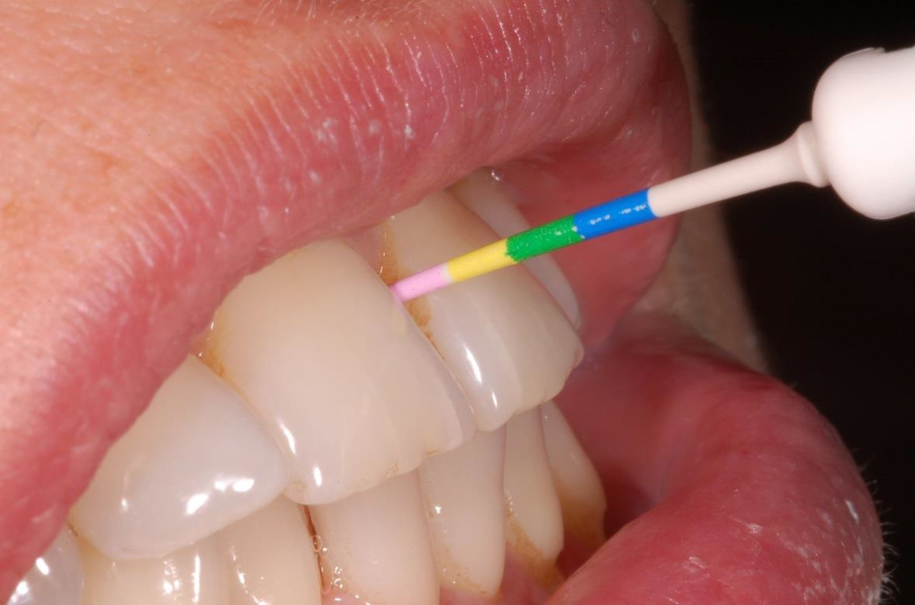
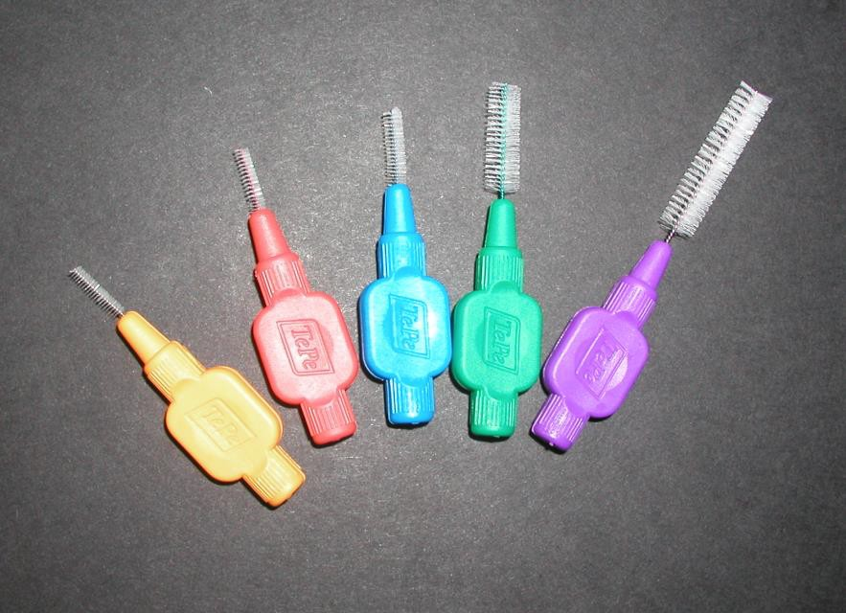

Slide 52
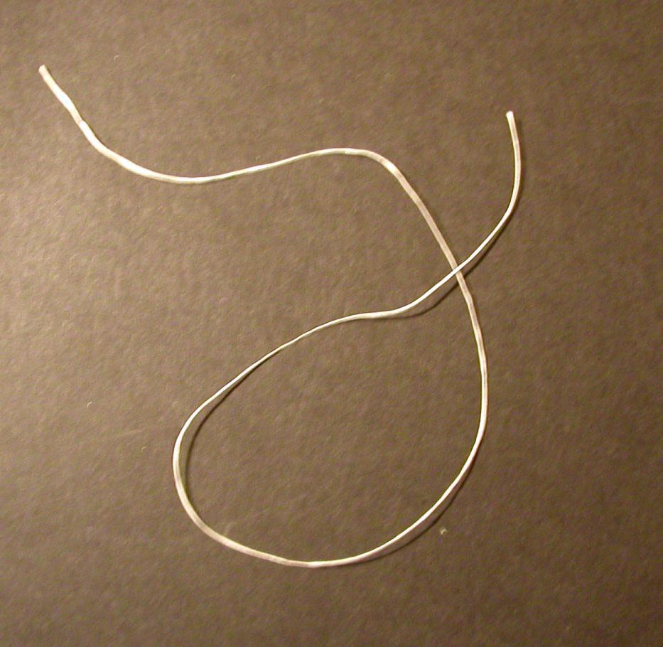
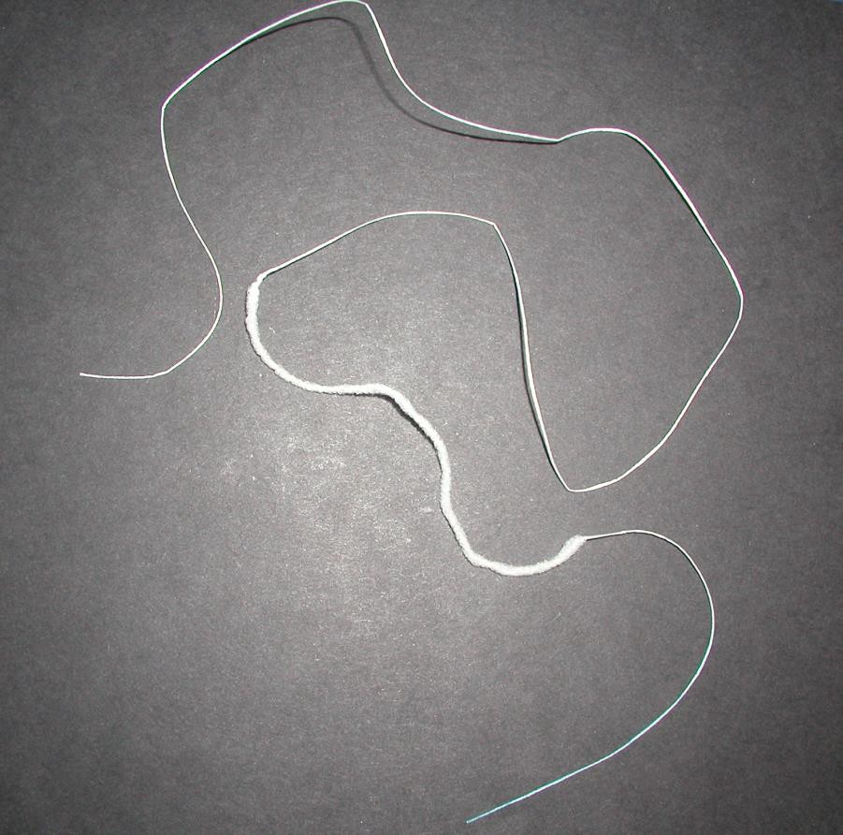

Slide 53
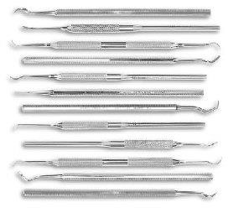
Supragingivální ošetření
Nástroje na zubní kámen - scalery
Drápek
Škrabka
Háček

Slide 54
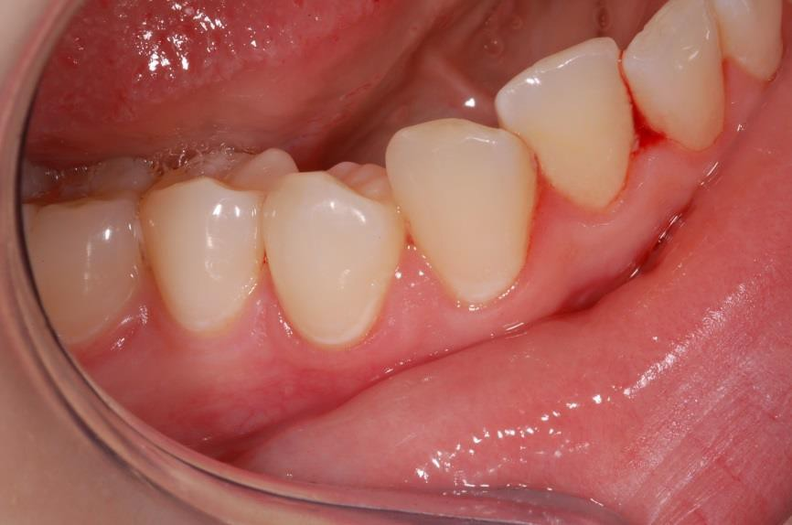
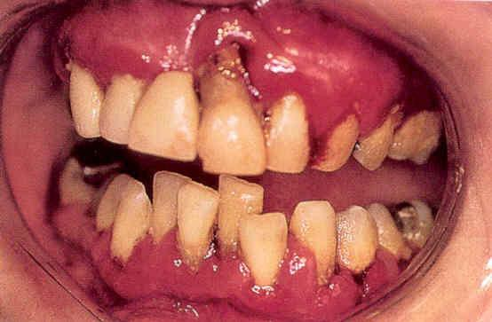
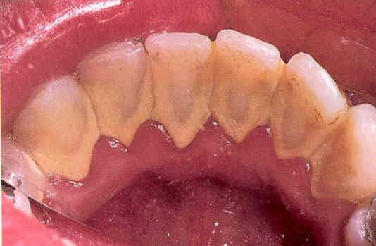
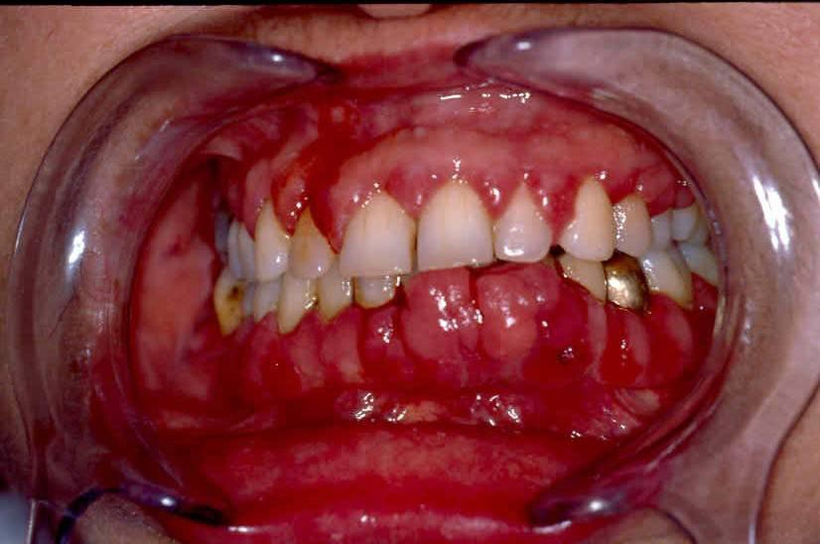

Slide 55
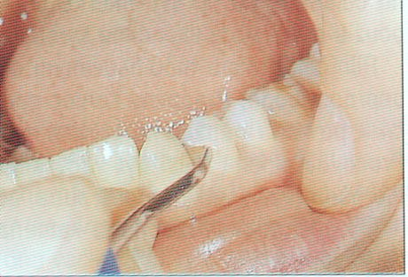
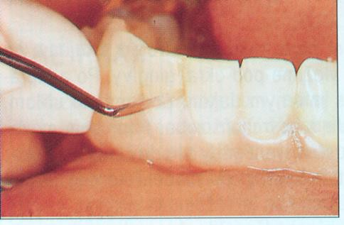
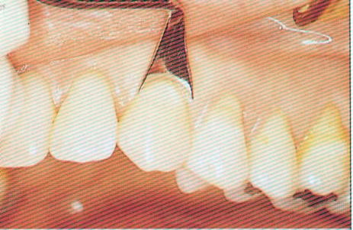

Slide 56
Subgingivální ošetření
Zasahujeme v parodontálním chobotu
Odstranění plaku a zubního kamene pod dásní
Odstranění vrostlého epitelu
Odstranění nekrotického (změněného) cementu

Slide 57
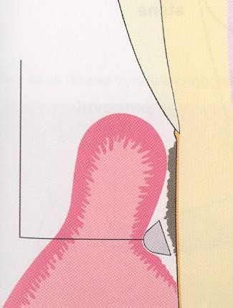
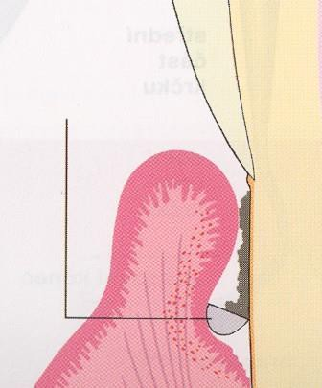
Podstata subgingiválního ošetření
Odstranění plaku, kamene, vyhlazení povrchu kořene popř. odstranění epitelu a zanícené
pojivové tkáně vnitřní stěny chobotu

Slide 58
Kyrety
Univerzální
Speciální - Graceyho

Slide 59
Kyrety univerzální
Oboustranný párový nástroj určený pro všechny plochy všech zubů
90° úhel mezi dříkem a čepelí
Obě řezné hrany jsou pracovní, rovnoběžné,v jedné rovině
Při práci mírně sklopíme nástroj v úhlu 70 – 80 stupňů

Slide 60
Kyrety univerzální
Odstranění subgingiválního zubního kamene s plakem, nekrotického cementu
Kyretáž měkkých částí chobotu

Slide 61
Graceyho kyrety
Úhel mezi čepelí a dříkem je 60 – 70 stupňů
Čepel je ohnutá ve dvou rovinách
Jen jedna řezná hrana je pracovní
Nástroj je místně specifický

Slide 62
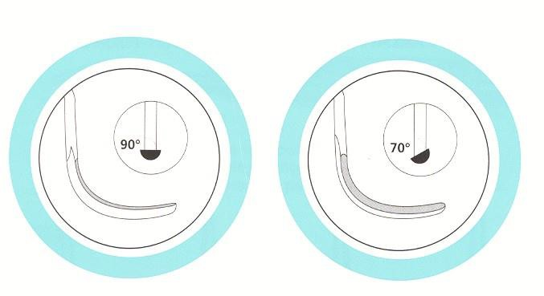
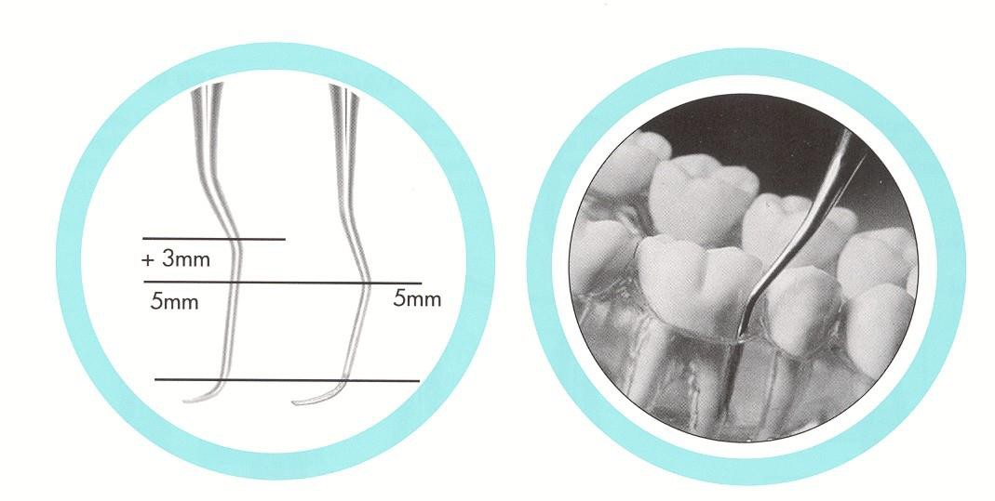
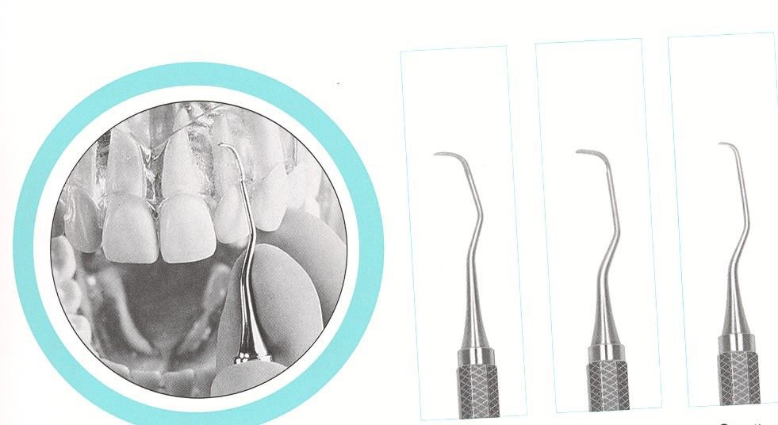

Slide 63
Graceyho kyrety
Oboustranné párové nástroje Čísla a barvy
Gracey 1 – 2:Přední zuby
Gracey 3 – 4:Přední zuby
Gracey 5 – 6:Přední zuby a premoláry Gracey 7 – 8:Postranní zuby
Gracey 9-10: Postranní zuby
Gracey 11 – 12:Meziální plochy postranních
zubů
Gracey 13 – 14: Distální plochy postranních zubů
Gracey 15 – 16: Meziální plochy postranních zubů, které jsou obtížně přístupné
Gracey 17 – 18: Distální plochy zadních zubů, které jsou obtížně
přístupné.

Slide 64
Graceyho kyrety modifikace
Gracey mini
After five
Mini after five

Slide 65
Graceyho kyrety modifikace
Odstranění subgingiválního zubního kamene s plakem, nekrotického cementu, vyhlazení
povrchu kořene
Nepůsobí na měkké zkáně

Slide 66
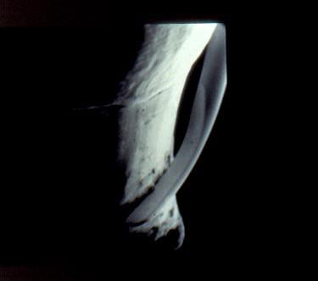
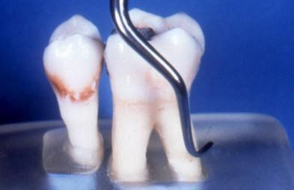

Slide 67
Nástroje z praktického hlediska
Vyšetřovací nástroje
Zrcátko, parodontální sonda, pinzeta
Nástroje na odstranění nánosů Škrabky a kyrety
Speciální nástroje na chirurgické výkony na parodontu

Slide 68
Broušení nástrojů
Šrabky a kyrety po použití přebrousit!!
Kdy brousit
Po ošetření pacienta po dezinfekci nástroje před jeho sterilizací (Infekce!!!)
Před ošetřením pacienta – sterilní nástroj brousíme sterilním kamenem
Frekvence broušení závisí na
frekvenci používání nástroje
obtížnosti odstranění nánosů
Optimum: vždy před použitím 2 – 3 tahy.

Slide 69
Chirurgické ošetření parodontu
Odstranění parodontálních chobotů (2-3
Mm, BOP 0) - resektivní
Regenerace parodontálních tkání - regenerativní
Zlepšení konfigurace tkání, odstranění mukogingiválních poruch
Následující obrázky jsou ilustrativní

Slide 70
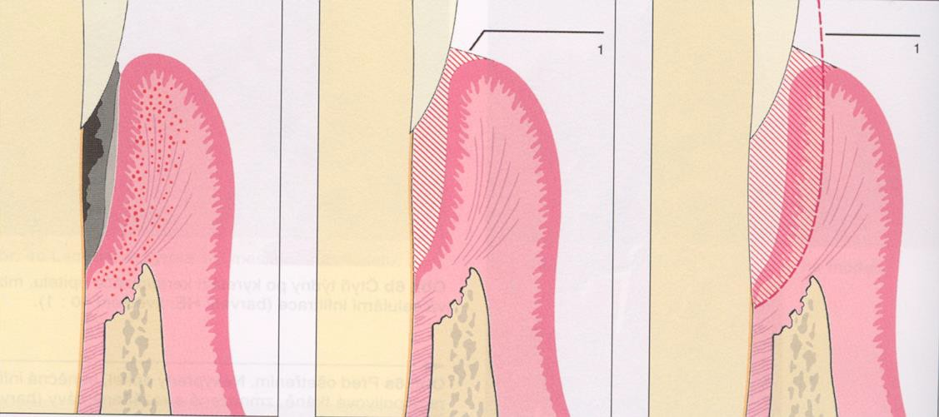

Slide 71
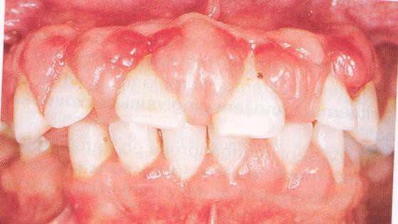
Phenytoin
Niphedipin
Cyclosporin A
Blokátory kalciových kanálů

Slide 72
Gingivektomie
Gingivoplastika

Slide 73
Lalokové operace
Odklopení mukoperiostálního laloku
Řezy Okrajové Externí Interní Vertikální

Slide 74
Intrasulcular
Marginal
Internal gingivectomy
Paramarginal
External gingivectomy
Papilar
Paramedial
Medial

Slide 75
Closed curretage

Slide 76
Open curretage

Slide 78
Ošetření kostních chobotů

Slide 79
Frenulectomy

Slide 81
lroubalikova@gmail.com

Slide 82
lroubalikova@gmail.com

Slide 83
lroubalikova@gmail.com

Slide 84
lroubalikova@gmail.com

